Slide 1
اختبار منتصف الفصل
الدروس 1- 4

Slide 2
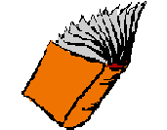

عد الأشياء الآتية، وانطق عددها ثم اكتبه في المكان المخصص

Slide 3
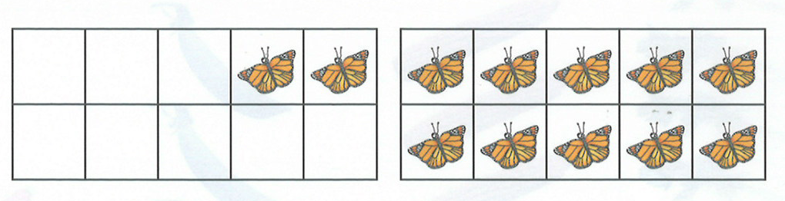
1)
[ 12]

Slide 4
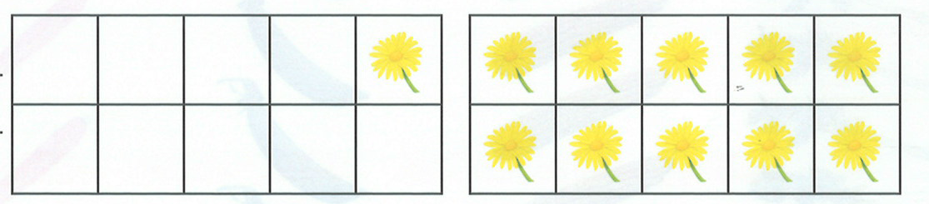
2)
[ 11 ]

Slide 5
عد حبات الكرز.

Slide 6
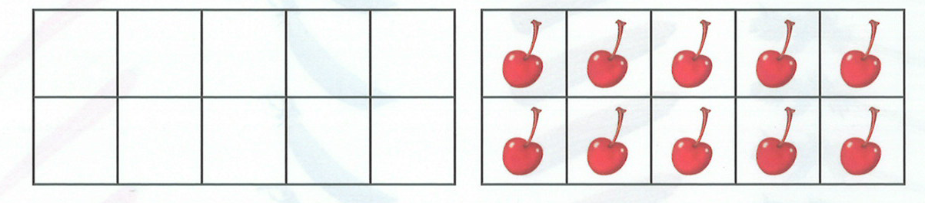
3)
عدد حبات الكرز 10

Slide 7
ارسم المزيد من حبات الكرز للحصول على العدد 14

Slide 8

3)

Slide 9
عد الأوراق

Slide 10
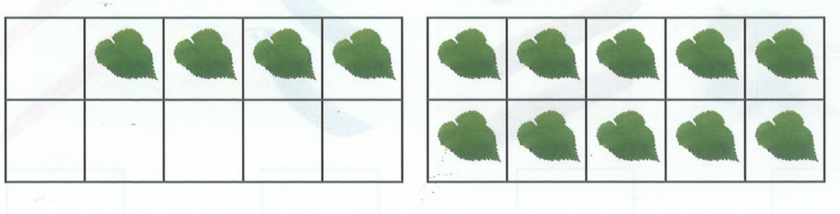
4)
عدد الأوراق 14

Slide 11
ارسم المزيد للحصول على العدد 17

Slide 12

4)

Slide 13
مراجعة تراكمية
الفصول 1- 5

Slide 14
حوط الشكل المكمل للنمط

Slide 15



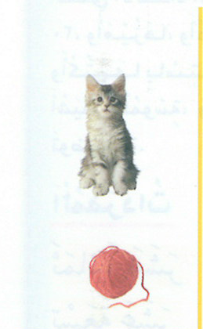
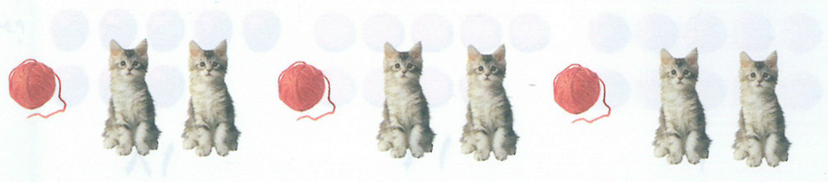
(1)

Slide 16
عد الأشياء في كل صف، ثم اكتب عددها.

Slide 17
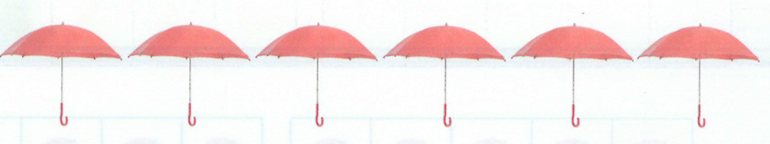
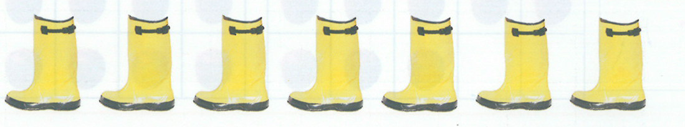
(2)
6
7

Slide 18
ثم صل بين المجموعتين

Slide 19
(2)
6
7

Slide 20
عد السمك، ثم اكتب عدده

Slide 21
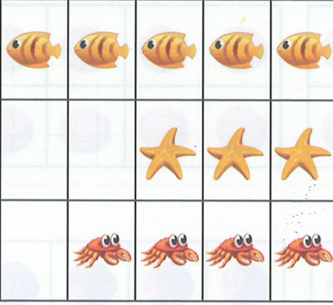
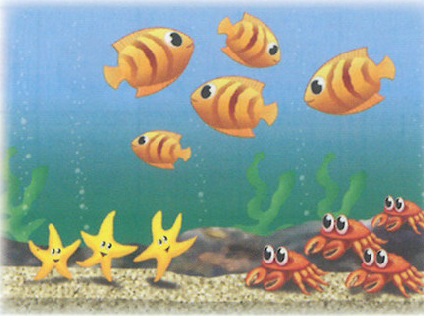
(3)
5

Slide 22
عد نجم البحر ثم اكتب عدده

Slide 23
(3)
5
3

Slide 24
عد السرطان ثم اكتب عدده

Slide 25
(3)
5
3
4

